Slide 1
Optimalisatie van het maken van paraffineblokjes voor cytologische puncties (type EBUS-EUS)
Joke David

Slide 2
Inhoudsopgave
Inleiding
Achtergrond
Van staal tot preparaat
Technieken/methodes
Resultaten en discussie
Conclusie
Toekomstperspectief

Slide 3
Inleiding
Dienst Pathologische Anatomie UZ Gent, onderdeel cytologie
Cytologie: onderzoek lichaamsvochten, uitstrijkjes of punctaten
Probleem bij inbeddingen van cel-arme stalen (bv. EBUS/EUS/SK)
EBUS: aanprikken via endoscoop luchtpijp
EUS: aanprikken via endoscoop slokdarm
Doel: verder optimaliseren van methodes om inbeddingen te maken
Notes:
Meestal een uitstrijkje maken die wordt gekleurd met de papnicolaou kleuring en indien mogelijk bij het zien van weefselbrokjes of stukjes het maken van een inbedding. Deze kleuren met HE-kleuring. Een inbedding heeft als voordeel dat er nieuwe coupes kunnen gesneden worden voor extra kleuringen om meer informatie te verkrijgen.

Slide 4
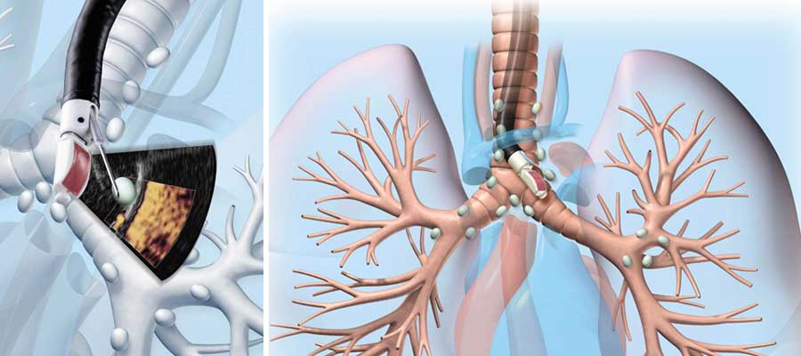
Achtergrond: belang van EBUS/EUS
Kanker opsporen in lymfeklieren
Belangrijk voor diagnose longkanker (bv NSCLC)
EBUS en EUS puncties zijn complementaire technieken
Minimaal invasieve methodes
Coupes kleuren met HE-kleuring
Hematoxyline-kern
Eosine-cytoplasma
Notes:
Altijd eerst uitstrijkje met Papanicolaou kleuring en indien nodig inbedding -> HE
Ook vertellen dat hoeveelheid materiaal ook afhangt van de prikker of diegene die de punctie uit heeft gevoerd
: Twee kleuren:
Paars/blauw: kernen van de cel (hematoxiline kleurt zure structuren)
Roze/oranje: overige weefsel (eosine kleurt basische structuren)
Kernen bevatten DNA, RNA … -> zuur
Cytoplasma bevat eiwitten met iso-elektrisch punt bij basische pH -> basisch
Voor gynaecologische stalen en de monolayer/cytospin preparaten: Papanicolaou kleuring
Meer doorzichtigheid van de preparaten (voor cellen die over elkaar liggen)

Slide 5
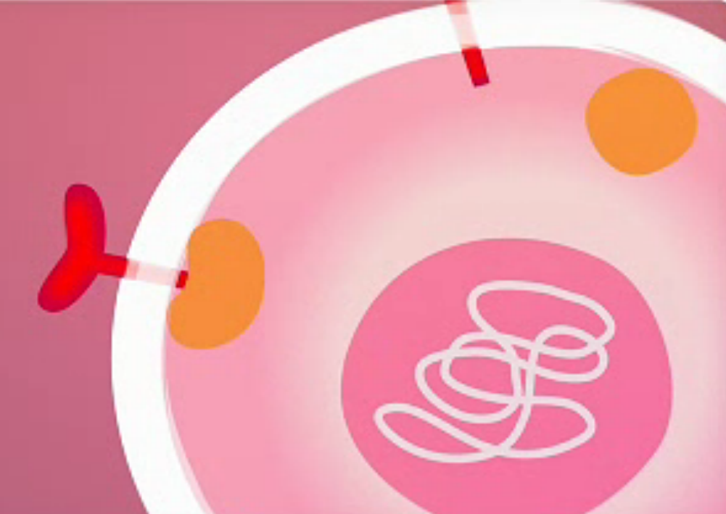
Achtergrond: NSCLC en EGFR
Wanneer NSCLC door EGFR mutatie -> behandeling TKI
NSCLC: non-small cell carcinoma
EGFR: epidermal growth factor receptor (oppervlakte receptor)
gevoelig voor stimulerende groeifactoren
TKI: tyrosine kinase inhibitoren (blokkeert de EGF-receptor)
Belangrijk om subtype te bepalen – andere behandeling
Notes:
http://www.egfr-mutatie.nl/longkanker/behandelingen/egfr-tki-s
Kan worden uitgevoerd op inbedding

Slide 6
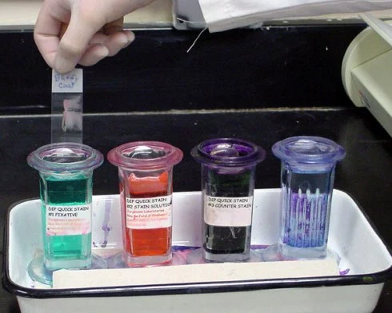
Achtergrond: ROSE
ROSE: rapid on-site oncologic evaluation
Preparaat in operatiekamer en kleuren met Diff-Quick
Direct hoeveelheid materiaal beoordelen
Notes:
https://historiasveterinarias.wordpress.com/tag/diff-quick/

Slide 7
Inhoudsopgave
Inleiding
Literatuurstudie
Van staal tot preparaat
Technieken/methodes
Resultaten en discussie
Conclusie
Toekomstperspectief

Slide 8
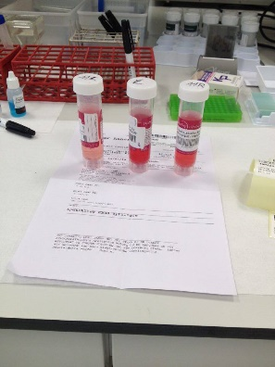
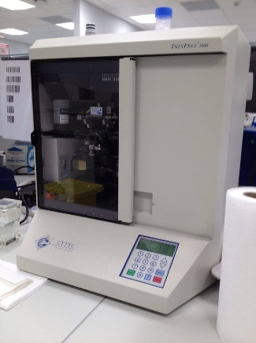
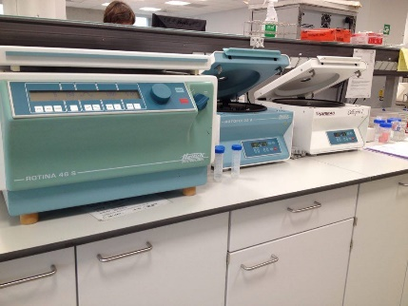
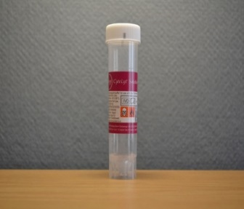
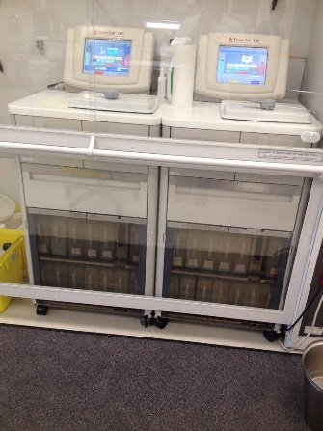
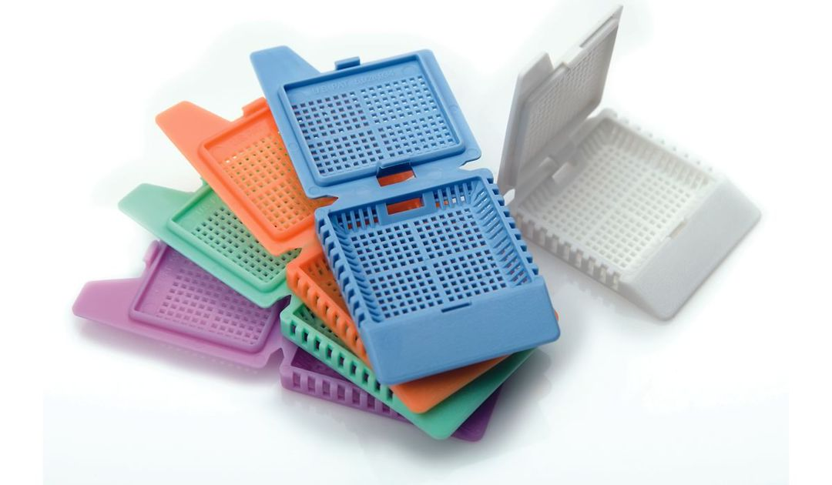
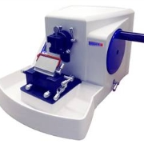
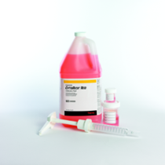
Van staal tot preparaat
Notes:
Aanprikken en op medium toekomen op labo (Cytolyt of Cytorich Red)
Centrifugeren
Monolayer maken met TP 2000 – PAP-kleuring
Inbedding via bepaalde methode
Overnacht in de VIP (formol-ethanol-xyleen-vloeibare paraffine)
Inbedden in celblokken
Coupes snijden (microtoom)
Drogen
Hydrateren en kleuren (HE-kleuring)

Slide 9
Inhoudsopgave
Inleiding
Literatuurstudie
Van staal tot preparaat
Technieken/methodes
Resultaten en discussie
Conclusie
Toekomstperspectief

Slide 10
Technieken/methodes
EBUS en EUS monster
centrifugeren
monolayer
PAP-kleuring
Inbedding maken
HE-kleuring
Notes:
Neutrale methode: zonder iets toe te voegen
Shandon Cytoblock
Twee reagentia: blauw en kleurloos
Gelletje maken
Formol/azijnzuur 10 %
Fixeren
makkelijker propje vormen
CytoFoam Disk
Opzuigen cellen
Isopropanol
Fixeren
Makkelijker propje vormen
Plasma/trombine
3 druppels plasma, vortexen, 3 druppels trombine
Brokje inbedden

Slide 11
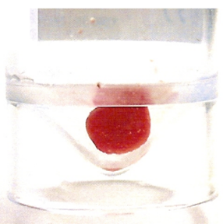
Technieken/methodes
Cytoblock
Neutrale methode
Inbedding maken
Formol/ azijnzuur 10 %
CytoFoam Disk
Isopropanol
Plasma/ trombine

Slide 12
Inhoudsopgave
Inleiding
Literatuurstudie
Van staal tot preparaat
Technieken/methodes
Resultaten en discussie
Conclusie
Toekomstperspectief

Slide 13
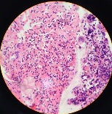
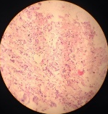
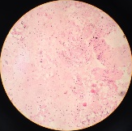
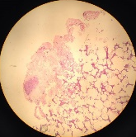
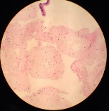
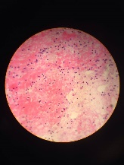
Resultaten en discussie

Slide 14
Resultaten en discussie
 | Neutrale methode | Cytoblock | Formol/ azijnzuur | CytoFoam Disk | Isopropanol | Plasma/ thrombine
VOORDEEL | Makkelijk diagnose stellen
 | Immuno-histochemische kleuringen en moleculaire diagnostiek
 |  |  | Verwijderen van RBC en eiwitten |  |  | Geen verlies van cellen (harde brok)
NADEEL | Cellen verliezen tijdens inbedden |  | Cellen verliezen tijdens inbedden | Niet voor grote stukken | Cellen verliezen tijdens inbedden
 |  |  | Minder aankleuring van hematoxyline en eosine | Minder weefsel-gerelateerd (verschillende velden)
 |  |  |  | duur

Slide 15
Inhoudsopgave
Inleiding
Literatuurstudie
Van staal tot preparaat
Technieken/methodes
Resultaten en discussie
Conclusie
Toekomstperspectief

Slide 16
Conclusie
Handelingen in het labo | Diagnose stellen | Prijs
Cytoblock en plasma/thrombine Geen wachttijd Vaste brok beter dan gel (efficiënter) | Goed voor alle technieken Formol/azijnzuur minder aankleuring CytoFoam Disk grote fragmenten | Meeste goedkoop (0-50 euro/100 testen) Cytoblock iets duurder (260 euro/100 testen) CytoFoam Disk zeer duur (600 euro/100 testen)
=> Voorkeur plasma/thrombine en op tweede plaats Cytoblock
Notes:
- Handelingen in het labo:
- Cytoblock en plasma/trombine makkelijkste (minst verlies aan cellen)
- Ook geen wachttijd
- Moeilijkheid voor stellen diagnose:
- Alle methodes kunnen gediagnosticeerd worden
- Mogelijkheid tot immunohistochemische kleuringen en moleculaire diagnostiek
- Formol/azijnzuur 10 % heeft minder sterke aankleuring
- CytoFoam Disk kan niet gebruikt worden voor grote stukjes en moeilijker voor weefselverband te herkennen
- Prijs:
- Isopropanol, formol, azijnzuur zijn goedkoop
- Cytoblock iets duurder maar met kwaliteit vergeleken is het prijs/kwaliteit positief
- CytoFoam Disk is zeer duur en heeft wat nadeel in vergelijking met de andere technieken
- Besluit:
- Voorkeur voor Cytoblock en plasma/trombine

Slide 17
Toekomstperspectief
Te weinig stalen -> niet statistisch relevant
Verschillende staalhoeveelheid
Immunohistochemische kleuringen of moleculaire diagnostiek
Voorstel: cellijnen

Slide 18
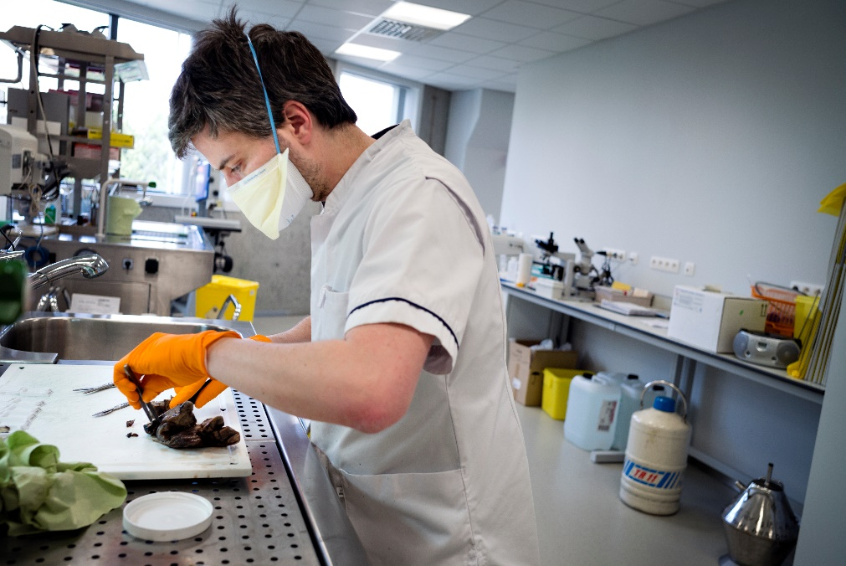
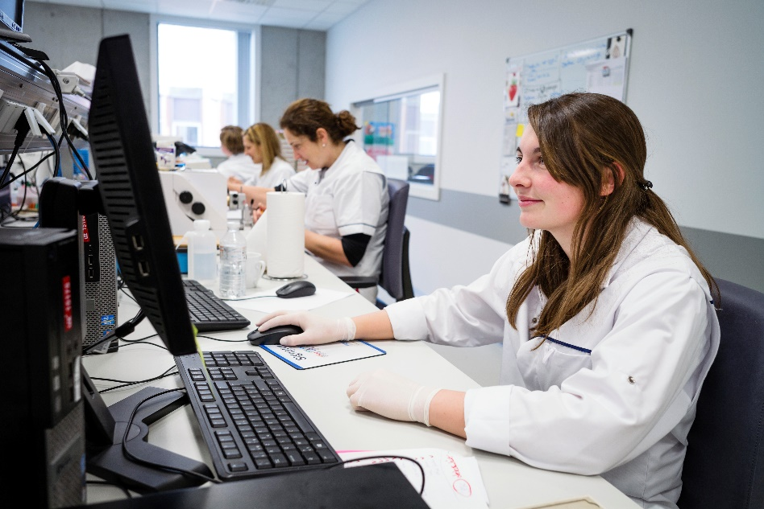
Bedankt!

